Slide 1
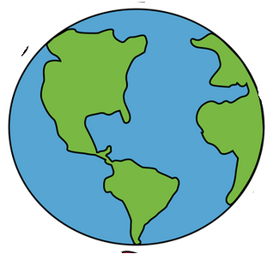
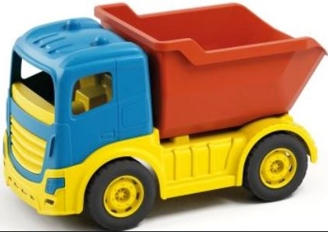
ΜΑΖΑ
Η μάζα ενός υλικού σώματος είναι ένας αριθμός που δείχνει από πόση ύλη αποτελείται το σώμα.
Παράδειγμα η μάζα της γης θα είναι πολύ μεγαλύτερη από τη μάζα ενός φορτηγού.

Slide 2
ΜΑΖΑ
Μονάδες μέτρησης της μάζας:
kg , kgr = κιλά
g gr = γραμμάρια

Slide 3
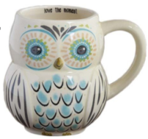
Βαρύτητα
Βαρυτική δύναμη = Βάρος = Βαρύτητα
Το βάρος είναι μια δύναμη …που έλκει δυο υλικά αντικείμενα
Β
Β

Slide 4
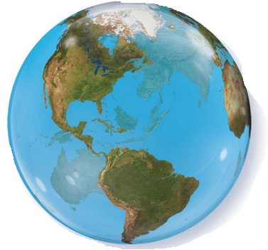
Βαρύτητα
Βαρυτική δύναμη = Βάρος = Βαρύτητα
Η βαρυτική δύναμη γίνεται μεγάλη όταν:
Η απόσταση μεταξύ των δύο σωμάτων είναι σχετικά μικρή (δηλαδή τα δυο σώματα βρίσκονται κοντά).
Όταν το ένα ή και τα δύο σώματα έχουν μεγάλη μάζα.
Β
Β

Slide 5
Βαρύτητα
Βαρυτική δύναμη = Βάρος = Βαρύτητα
Η βαρυτική δύναμη γίνεται μικρή όταν:
Η απόσταση μεταξύ των δύο σωμάτων είναι σχετικά μεγάλη (δηλαδή τα δυο σώματα βρίσκονται μακριά).
Όταν τα δύο σώματα έχουν μικρή μάζα.
Β
Β

Slide 6
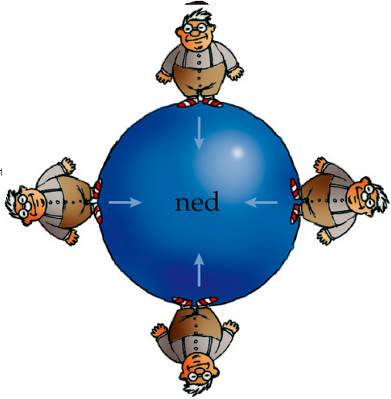
Βαρύτητα της γης
Η βαρύτητα της γης έλκει όλα τα υλικά αντικείμενα που βρίσκονται κοντά της.
Αυτή η βαρυτική έλξη (ή βάρος) έχει φορά προς το κέντρο της γης….
Δηλαδή η γη έλκει όλα τα αντικείμενα που βρίσκονται κοντά της …….αυτή η έλξη ονομάζεται βάρος…..
γη

Slide 7
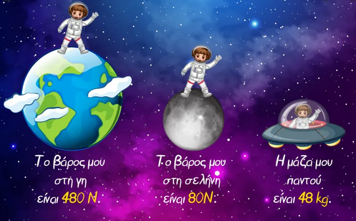

Slide 8
Βαρύτητα της γης
Τύπος –εξίσωση – σχέση - για την βαρυτική δύναμη w που ασκεί η γη, σε ένα τυχαίο σώμα με μάζα m
w = m . g
Ένα τυχαίο σώμα με μάζα m.
m = το σύμβολο m, στον τύπο συμβολίζει την μάζα του υλικού σώματος, που δέχεται την βαρυτική δύναμη από την γη.
Παράδειγμα άνθρωπος έχει μάζα 70kg
w
Προσοχή!!! Η μάζα στον τύπο πρέπει να είναι σε κιλά

Slide 9
Βαρύτητα της γης
w = m . g
Ένα τυχαίο σώμα με μάζα m.
w = το σύμβολο w, στον τύπο συμβολίζει την βαρυτική δύναμη ( βάρος) που ασκεί η γη στο υλικό σώμα που έχει μάζα m..
w

Slide 10
Βαρύτητα της γης
w = m . g
g = το σύμβολο g, στον τύπο συμβολίζει την επιτάχυνση της βαρύτητας . Το g εξαρτάται από την απόσταση του σώματος από την γη.
Ένα τυχαίο σώμα με μάζα m.
Για σώματα που βρίσκονται κοντά στην επιφάνεια της γης , το g θα είναι:
w
m
g
= 9,8
s²

Slide 11
Βαρύτητα της γης
w = m . g
Καθώς ένα σώμα πέφτει προς τη Γη η ταχύτητα του αυξάνεται, αφού σε αυτό ασκείται η δύναμη της βαρύτητας από τη γη.
Αν στο σώμα ασκείται μόνο η δύναμη της βαρύτητας καθώς αυτό πέφτει τότε η ταχύτητα του θα αυξάνεται κατά 9,8 m/s μέσα σε ένα δευτερόλεπτο.
Ένα τυχαίο σώμα με μάζα m, πέφτει προς την γη, και του ασκείται μόνο η δύναμη τους βάρους την γη
Η επιτάχυνση της βαρύτητας g στη γη είναι 9,8m/s² , αυτό σημαίνει ότι ένα σώμα καθώς πέφτει προς τη Γη και του ασκείται μόνο η δύναμη της βαρύτητας , τότε κάθε ένα δευτερόλεπτο πού πέφτει, η ταχύτητα του αυξάνεται κατά 9,8 m/s.
( π.χ. Αν σώμα πέφτει και είχε ταχύτητα 1m/s σε ένα δευτερόλεπτο η ταχύτητα του θα γίνει ένα 1 + 9,8 = 10,8m/s)
w
έδαφος

Slide 12
Βαρύτητα της γης
Εδώ το m είναι η μάζα, παράδειγμα m=60kg
w = m . g
ΠΡΟΣΟΧΗ !!!!!
Εδώ το m συμβολίζει τα μέτρα
m
g
= 9,8
s²
Εδώ το s συμβολίζει τα δευτερόλεπτα

Slide 13
Βαρύτητα της γης
Η βαρύτητα είναι δύναμη .. άρα θα έχει μονάδα μέτρησης τα νιούτον (Ν) όπως συμβαίνει με όλες τις δυνάμεις.
kg
.m
m
Ν =
kg
ή
Ν =
s²
s²

Slide 14
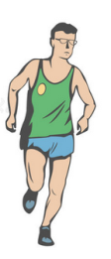
Βαρύτητα της γης
Άσκηση 1
Ένας άνθρωπος έχει μάζα 70kg, πόση βαρυτική δύναμη δέχεται από την γη (g=9,8m/s²);
Λύση ( με μονάδες μέτρησης)
Δεδομένα
m = 70kg
g=9,8m/s²
Ζητούμενα
w
w= m . g
m
m = 70kg
w =
70 . kg
. 9,8 .
s²
m
Β = 700Ν
w =
70. 9,8 kg
s²
w=686 Ν
N
w=
m
686 kg
s²
w = 686 N
70kg

Slide 15
Βαρύτητα της γης
Άσκηση 1
Ένας άνθρωπος έχει μάζα 70kg, πόση βαρυτική δύναμη δέχεται από την γη;
g
= 9,8
m
s²
Λύση (χωρίς μονάδες μέτρησης)
Δεδομένα
m = 70kg
g=9,8m/s²
Ζητούμενα
w
m = 70kg
w= m . g
Β = 700Ν
w =
70 .
w=686 Ν
9,8
w = 686 N
70kg

Slide 16
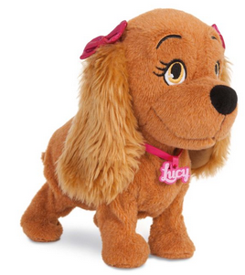
Βαρύτητα της γης
Άσκηση 2
Ένα σκυλάκι έχει μάζα 0,5kg, πόση βαρυτική δύναμη δέχεται από την γη;
g
= 9,8
m
s²
Λύση (χωρίς μονάδες μέτρησης)
Δεδομένα
m = 0,5kg
g=9,8m/s²
Ζητούμενα
w
m = 0,5kg
w = m . g
=>
w =
0,5
=>
w = 4,9 N
. 9,8
Β

Slide 17
Μετατροπή γραμμαρίων ( g ή gr) σε κιλά (kg ή kgr)
1kg = 1000gr
Άσκηση 3
Nα μετατρέψετε τα 400gr, σε κιλά
Λύση
Για να μετατρέψω τα γραμμάρια σε κιλά , διαιρώ με το 1000:
400 : 1000 = 0,4
Άρα τα 400gr είναι 0,4kg

Slide 18
1kg = 1000gr
Nα μετατρέψετε γραμμάρια σε κιλά
50gr
50: 1000 = 0,05
0,05kg
200gr
200: 1000 = 0,2
0,2 kg

Slide 19
Βαρύτητα της γης
Άσκηση 4
Μια μπάλα έχει μάζα 400gr, πόση βαρυτική δύναμη δέχεται από την γη
; g=9,8m/s²
Λύση (χωρίς μονάδες μέτρησης)
Δεδομένα
m =400gr
g=9,8m/s²
Ζητούμενα
w
Προσοχή!! Η μάζα στο τύπο πρέπει να είναι σε κιλά .Πρώτα μετατρέπω τα γραμμάρια σε κιλά 400gr 400: 1000 = 0,4 άρα 400gr = 0,4kg
m = 400gr
w = m . g
=>
w =
0,4
. 9,8
=>
w = 3,92 N
w

Slide 20
Βαρύτητα της γης
Άσκηση 5
Ένας άνθρωπος δέχεται βαρυτική δύναμη από την γη 800Ν. Ποια είναι η μάζα του ανθρώπου;
(g=9,8m/s²)
Λύση (χωρίς μονάδες μέτρησης)
Δεδομένα
w =400gr
g=9,8m/s²
Ζητούμενα
m
Πρώτα θα λύσω τον τύπο ως προς την μάζα που είναι ο άγνωστος
w = m . g
w
m . g
=
g
g
w
m . g
=
g
w
g
=
m
g
Συνέχεια …

Slide 21
Βαρύτητα της γης
Άσκηση 5 συνέχεια
Λύση
συνέχεια
w
800
m
=
=>
m
=
=>
m
=
81,6 kg
g
9,8

